Slide 1
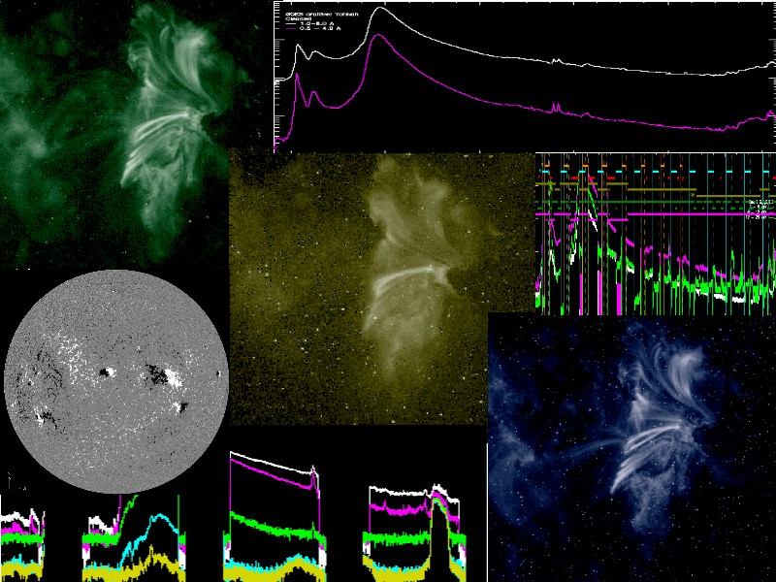
Rozbłyski typu LDE
w obserwacjach
RHESSI i TRACE

Slide 2
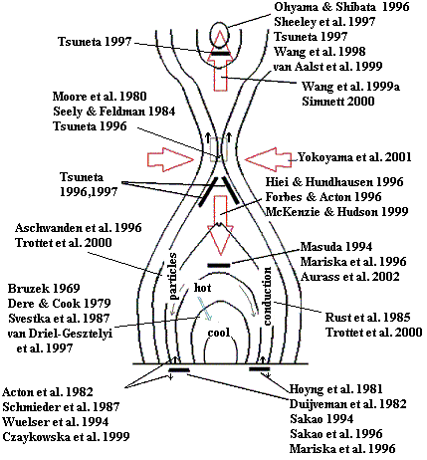
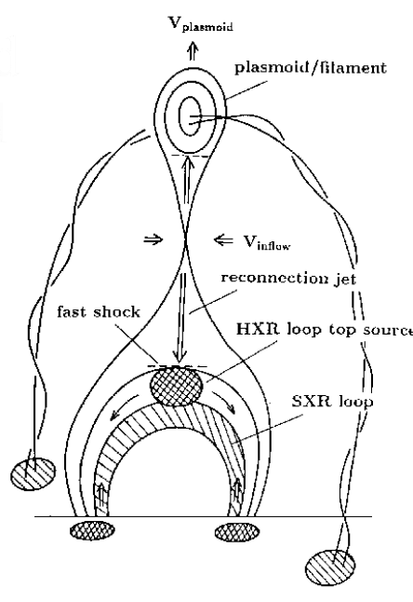
Model standardowy vs model kwadrupolowy
McKenzie, D. E., "Signatures of reconnection in eruptive flares," Yohkoh 10th anniversary meeting, COSPAR Colloquia Series, p. 155 (2002)
Shibata 1995

Slide 3
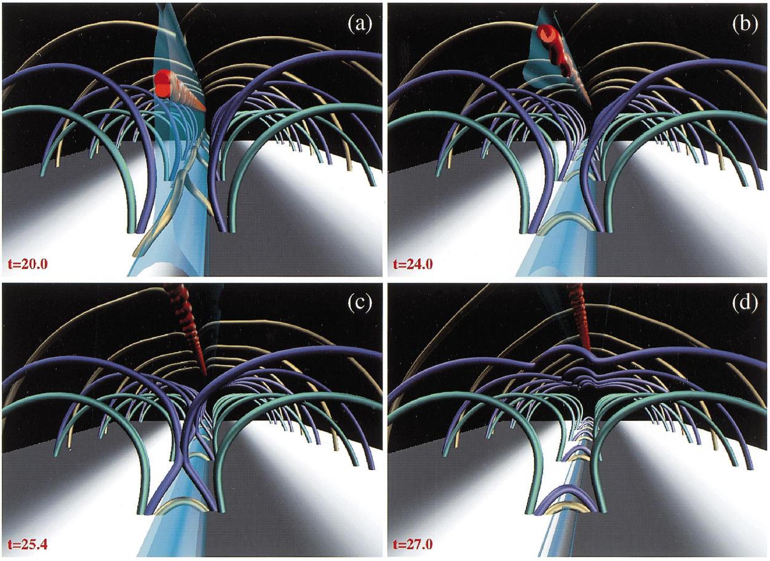
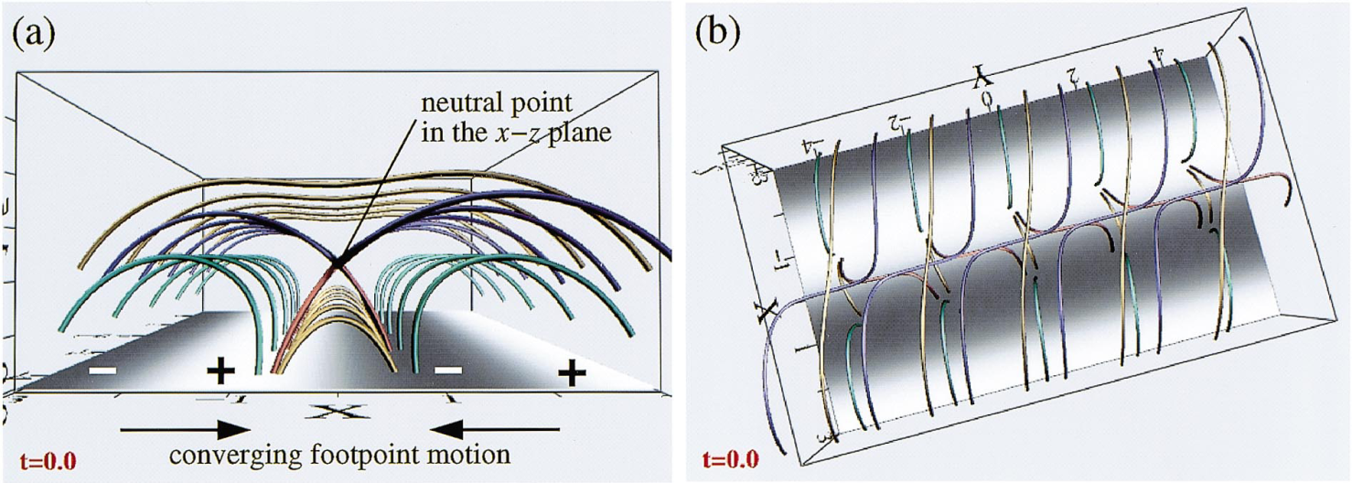
Model standardowy vs model kwadrupolowy
Uchida i in. 1999, PASJ 51, 553
Hirose i in. 2001, ApJ 551, 586

Slide 4
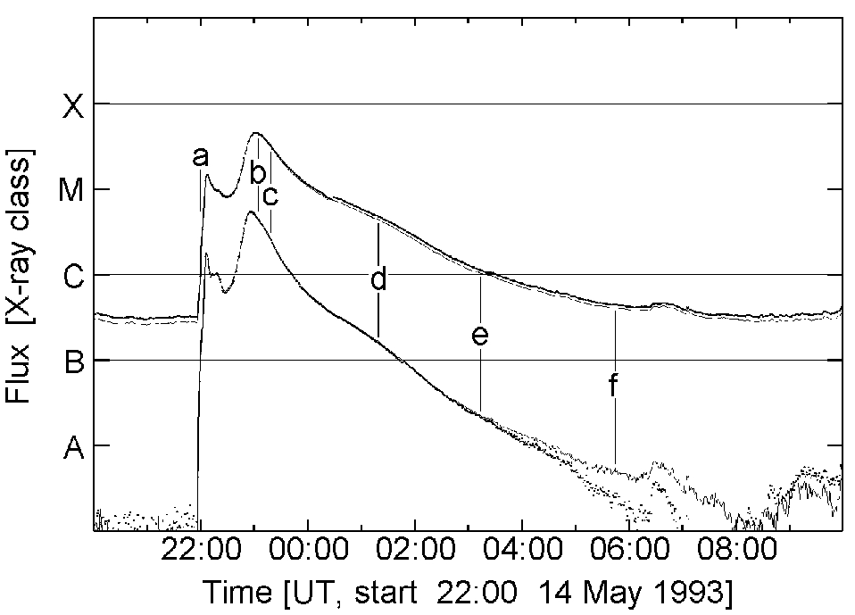
Long Duration Event (LDE)
Kołomański, S., 2007:
Co najmniej 6 h
trwania
Trzy lub więcej okresy
orbitalne YOHKOH
licząc od maksimum
rozbłysku

Slide 5
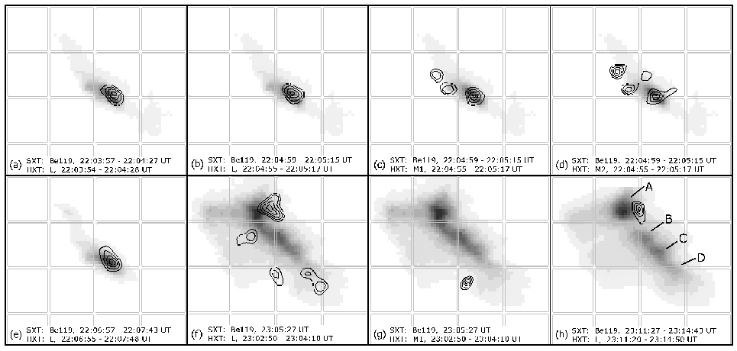
Long Duration Event (LDE) – SXR
Wyraźna obecność kanału arkady, wzdłuż którego pojawiają się kolejne jądra
Kilka widocznych jąder wskazuje na to, że wydzielanie energii następuje w
różnych miejscach
Typowe rozmiary jąder są równe 1.0-1.5x10⁴ km

Slide 6
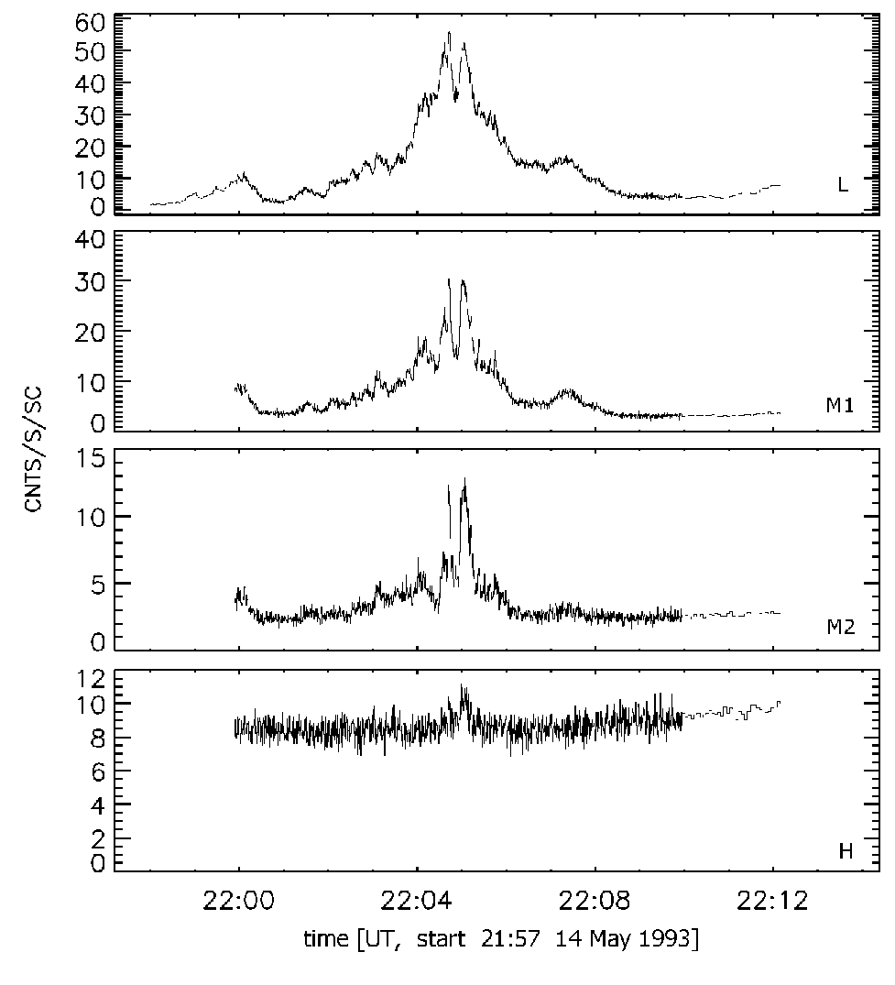
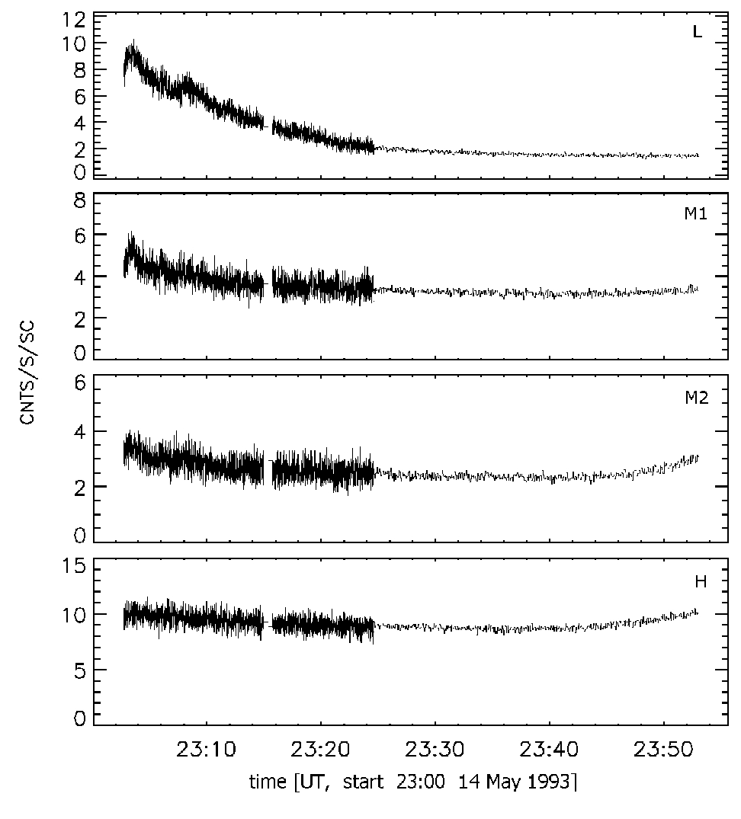
Long Duration Event (LDE) – HXR
Emisja w kanale L (14-23 keV) była obserwowana 30-40 minut po maksimum.
HXR podczas fazy wzrostu może mieć postać krótkich impulsów, a w innych
przypadkach obserwowano gładkie narastanie sygnału.

Slide 7
Long Duration Event (LDE) – HXR
Obserwowane są zarówno koronalne jak i źródła w stopach
Obecność źródeł HXR długo (do 40 minut) po maksimum rozbłysku. Typowy czas
chłodzenia takich źródeł (przewodnictwo) jest rzędu 10-100 s. To wskazuje, że
po maksimum ciągle jeszcze trwa wydzielanie energii .

Slide 8
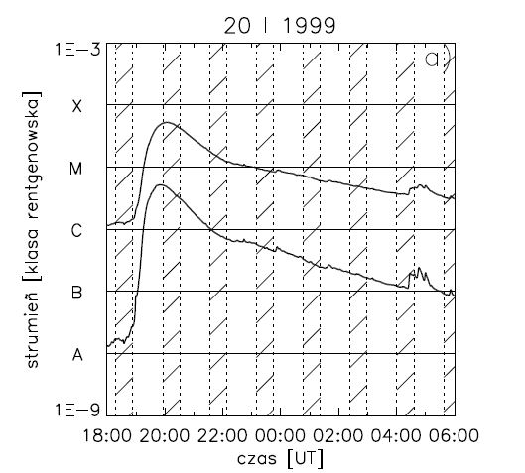
slow LDE
Podgrupa zjawisk typu LDE, charakteryzująca się
długotrwałym wzrostem jasności
Bąk-Stęślicka, U., 2007:
Def.: odstęp czasu pomiędzy początkiem rozbłysku a maksimum – co najmniej 30 minut
sporadycznie występujące lub brak krótkotrwałych impulsów
„supra-arcade downflows”
Hudson, H., McKenzie, D.,
High Energy Solar Physics:
Anticipating HESSI ASP Conference Series, 2000

Slide 9
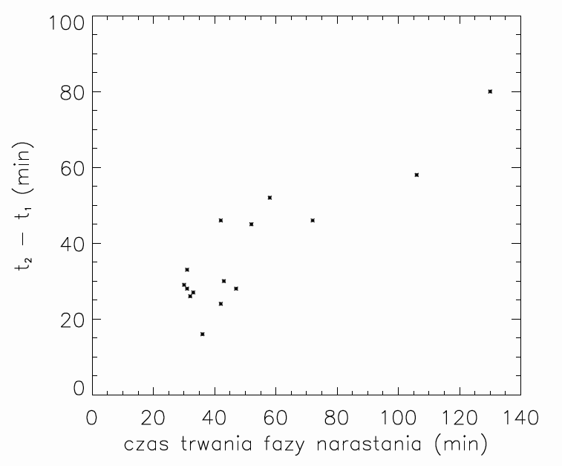
slow LDE - definicja
Δt_{EM-T} > 20 min,
h ~ 20-30 tys. km, h > 50 tys. km,
T< 10 MK, N~10¹⁰ cm ^{–3}, r>7 x 10⁸ cm
E_{H} < 1 erg cm⁻³s⁻¹,
zależność log L - log E_{H}
τ_{EH} > 800 s,
Różnica między maksimum temperatury
a maksimum miary emisji – mniej czuła
na poziom tła

Slide 10
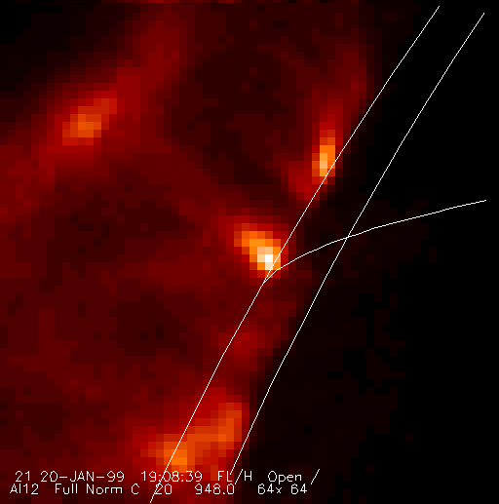
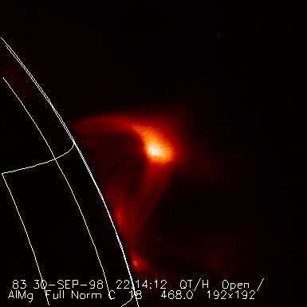
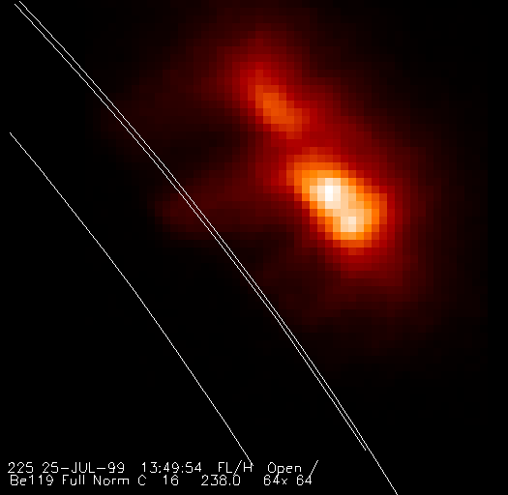
slow LDE – SXR
Wysokie struktury
Arkady
Duże rozmiary jąder

Slide 11
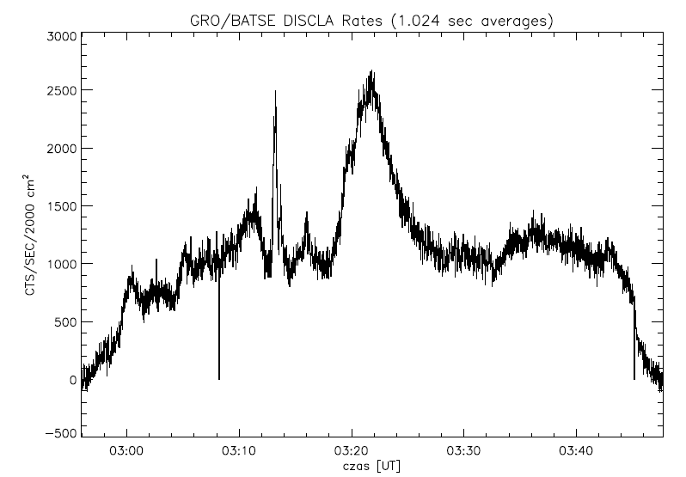
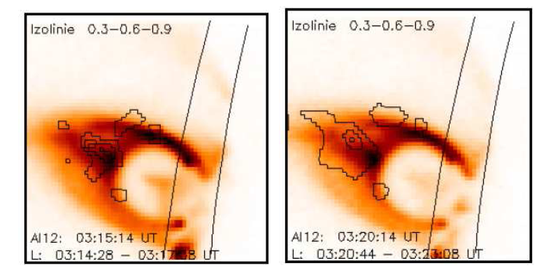
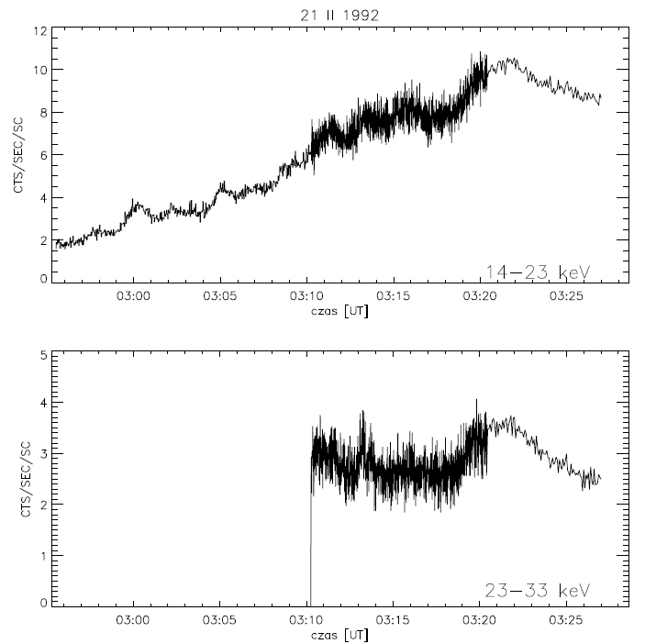
slow LDE - HXR
21 II 1992 r.
Krzywe blasku - brak typowych impulsów
Obrazy - emisja głównie z obszarów szczytowych,
sporadycznie obserwowana emisja w stopach

Slide 12
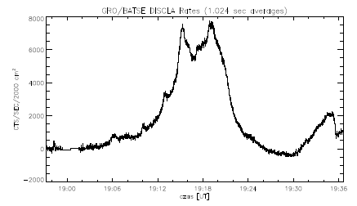
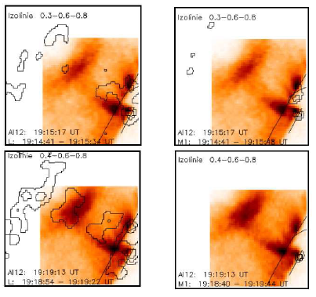
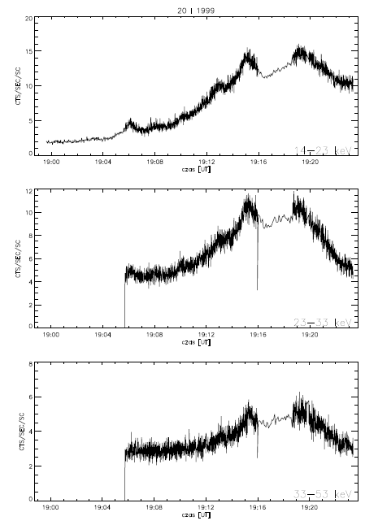
slow LDE - HXR
20 I 1999r. Widoczna emisja w stopach
19:00 19:20

Slide 13
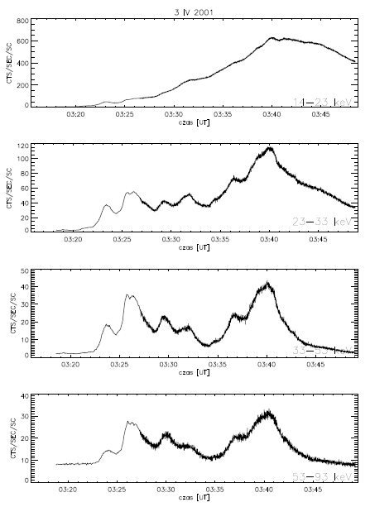
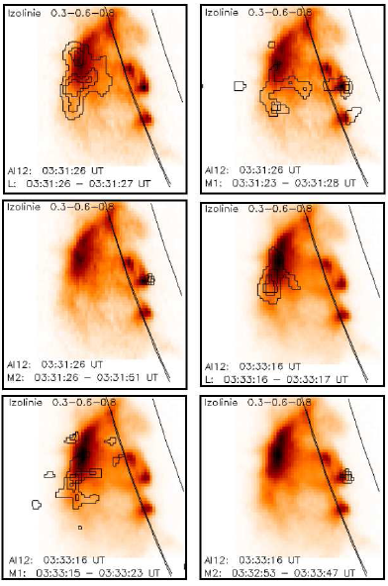
slow LDE - HXR
3 IV 2001 r.
Silna emisja HXR jednak nie mająca impulsowego charakteru
Źródła HXR widoczne równocześnie w stopach i szczytach

Slide 14
Motywacja
Większa czułość RHESSI w porównaniu do HXT –> możliwość dłuższego śledzenia
gorącego składnika –> wyznaczenie bardziej realistycznej wartości funkcji grzania
Zdolność rozdzielcza TRACE – dokładne określenie konfiguracji magnetycznej rozbłysku
TRACE – badanie stowarzyszonych ze slow LDE erupcji w początkowej fazie ewolucji –
weryfikacja poprawności modelu kwadrupolowego
Niskie temperatury sLDE – możliwość dokładnego zbadania widma nietermicznych
elektronów (energia obcięcia)
Zależność typu soft-hard-harder

Slide 15
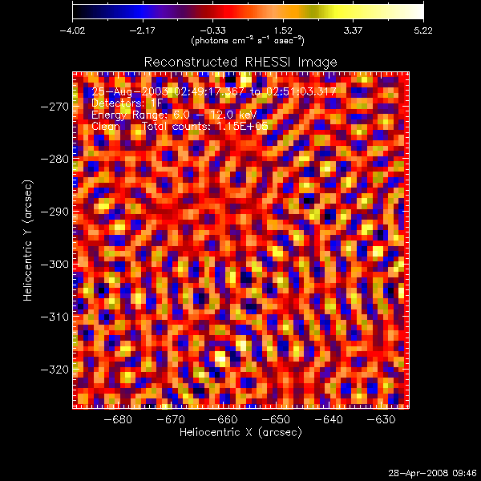
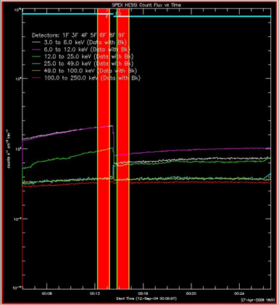
Problemy
Rozległe i słabo świecące struktury
Zmiany przesłon przy analizowaniu długich
serii obserwacji

Slide 16
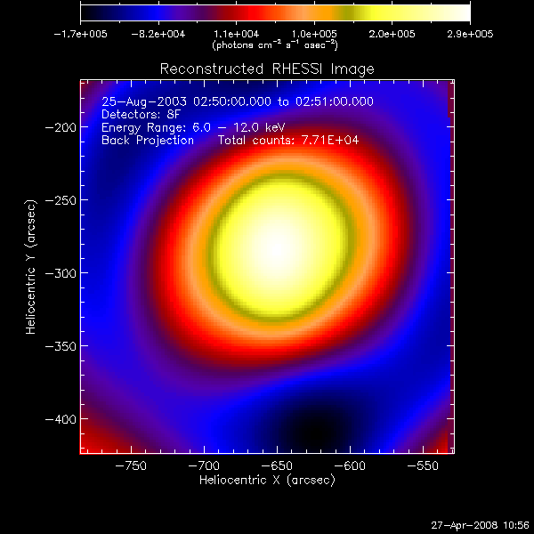
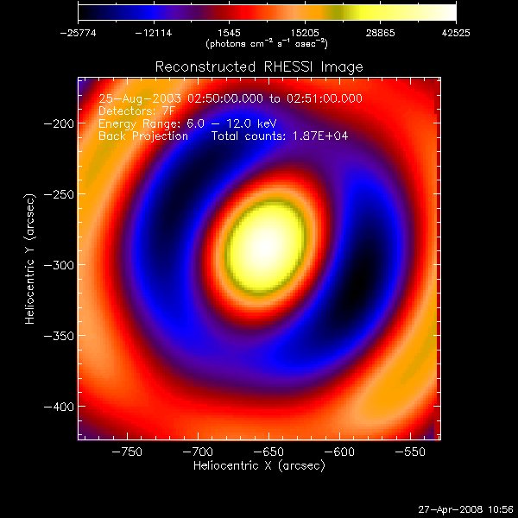
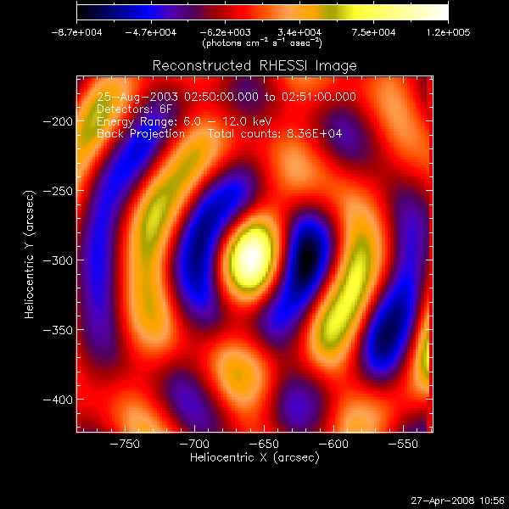
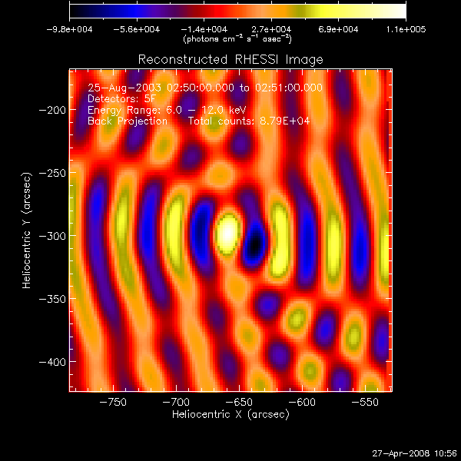
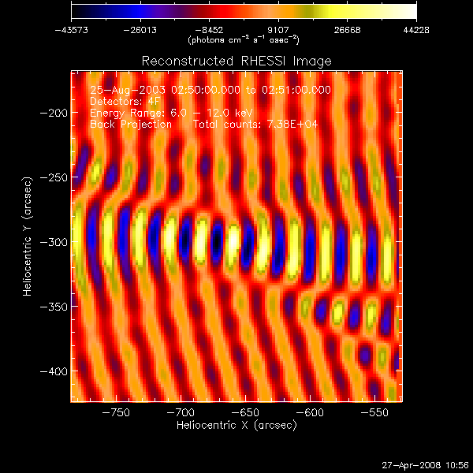
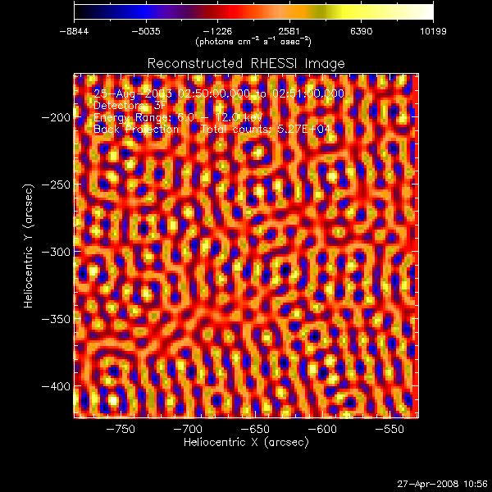
CLEAN
Rzeczywiste rozmiary źródła
det.9 det.8 det.6 det.5 det.4
det.3

Slide 17
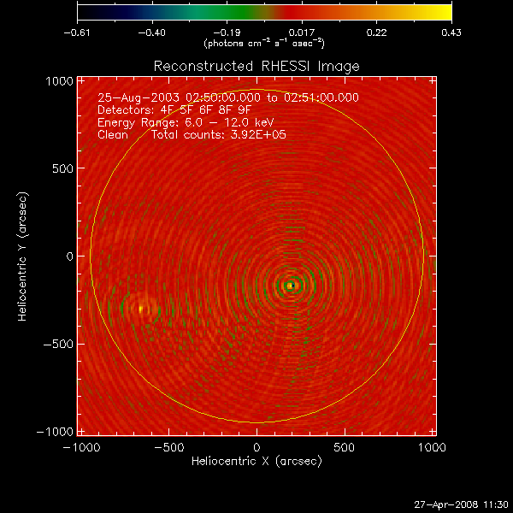
CLEAN
Jasne źródło na osi obrotu

Slide 18
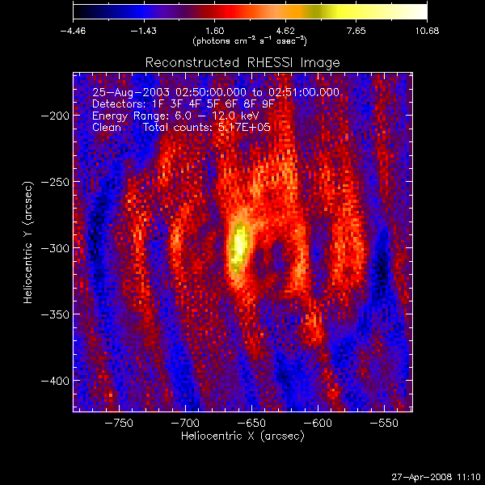
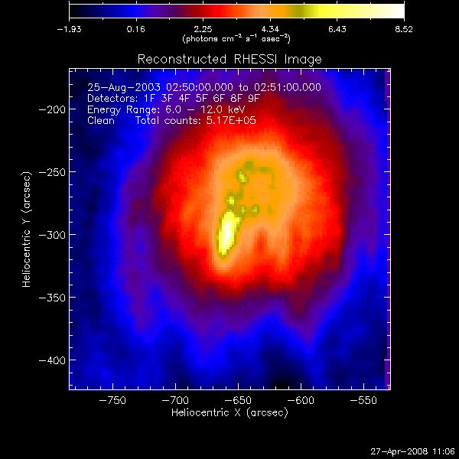
CLEAN
Różne metody ważenia sygnału
„uniform”
1, 0.57, 0.33, 0.19, 0.11, 0.06, 0.04, 0.02, 0.01
lepsza rozdzielczość przestrzenna (9,8’’ dla det. 3)
brak modulacji dla gęstych siatek zwiększa szum
dodawanie rzadkich siatek nie wpływa na jakość
obrazu
„natural”
jednakowe wagi
rozdzielczość 15,5’’ dla det. 3
rzadkie siatki dają istotny wkład od
rozległych źródeł

Slide 19
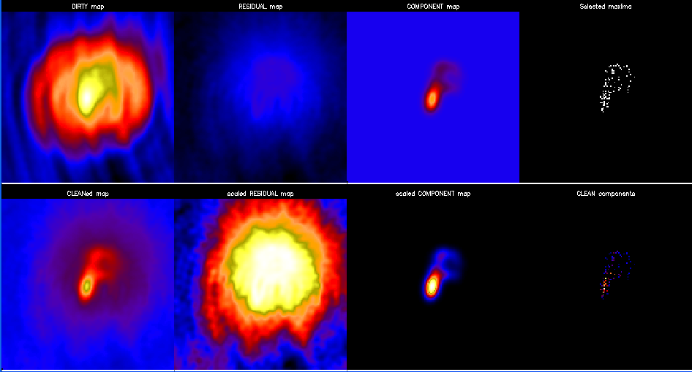
CLEAN
Metody poprawiania jakości obrazów CLEAN:
- zwiększanie ilości iteracji
- definiowanie tzw. „bounding box”
- używanie tajnych kluczy istniejących w procedurach…
CLEAN_MEDIA_MODE

Slide 20
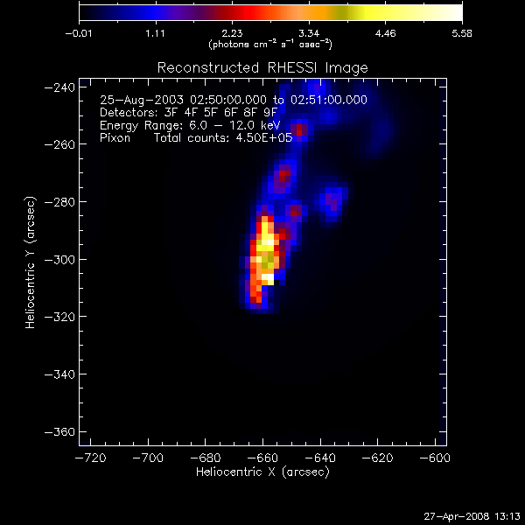
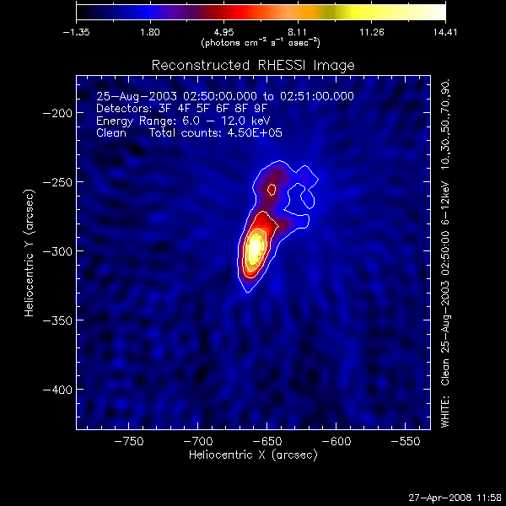
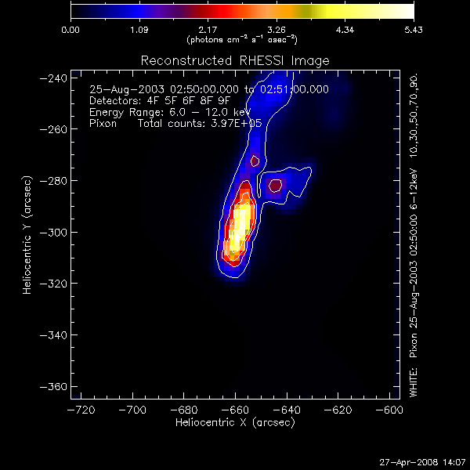
CLEAN
Najlepszą metodą poprawy CLEAN jest używanie procedury PIXON…, ale nie w przypadku małej liczby zliczeń, długich czasów integracji i dużego pola widzenia

Slide 21
Problemy
Zrezygnowaliśmy z dążenia do osiągnięcia jak najlepszej rozdzielczości przestrzennej
(jądra na fazie zaniku są zwykle duże)
Widma są analizowane tylko w przypadku braku przesłon.

Slide 22
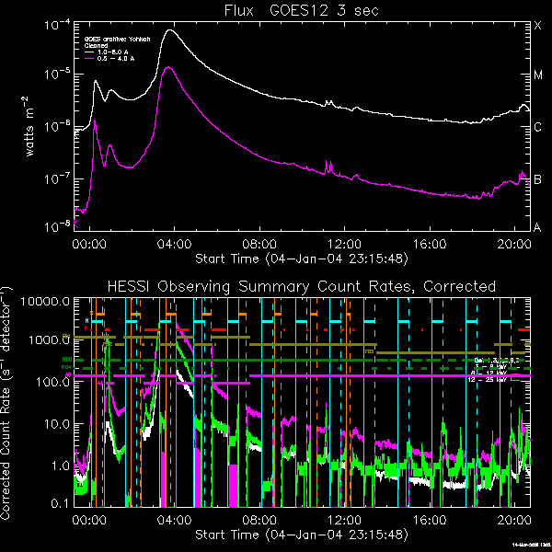
Wybrane zjawiska
Obserwacje z przedziału:
luty 2002 – luty 2008
Około 200 zjawisk typu LDE
W tym 79 „slow”

Slide 23
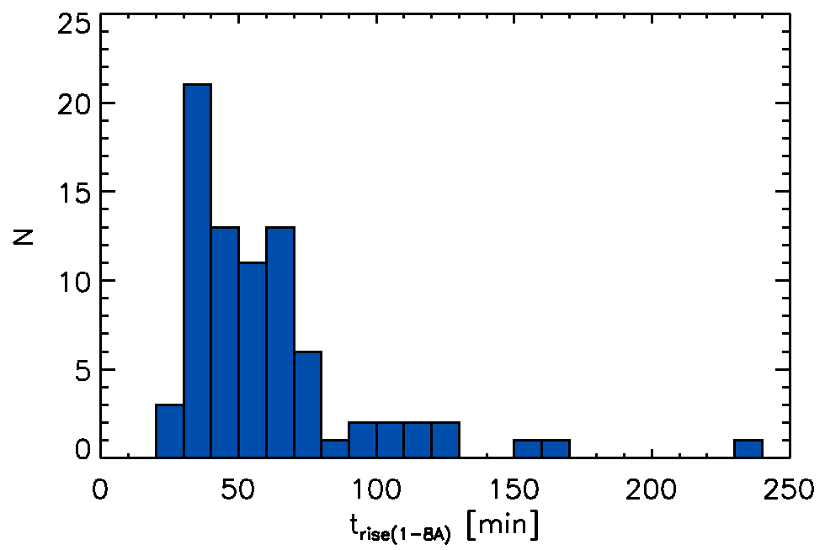
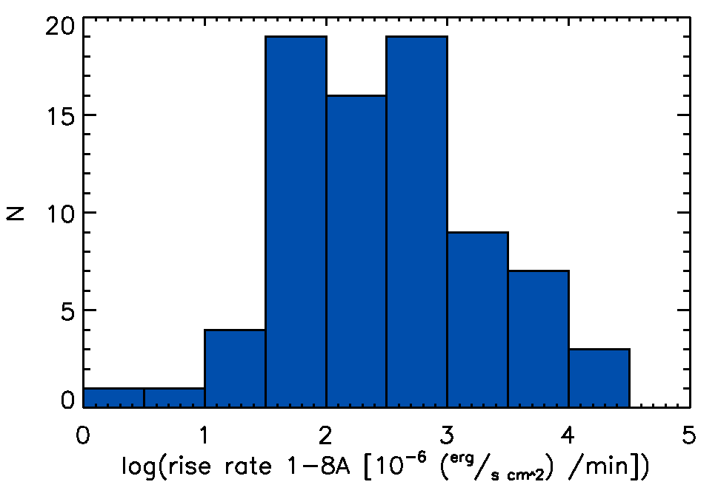
Wybrane zjawiska
Tempo wzrostu – iloraz sygnału netto w
maksimum (po odjęciu tła) i
czasu narastania.
Czas narastania w kanale L satelity GOES

Slide 24
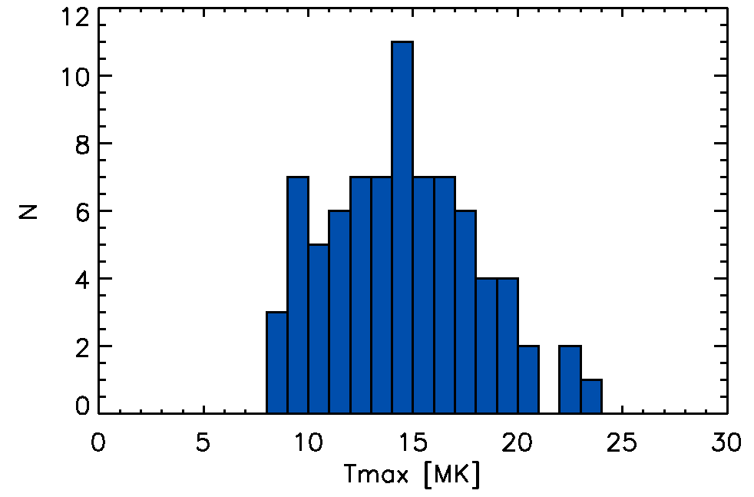
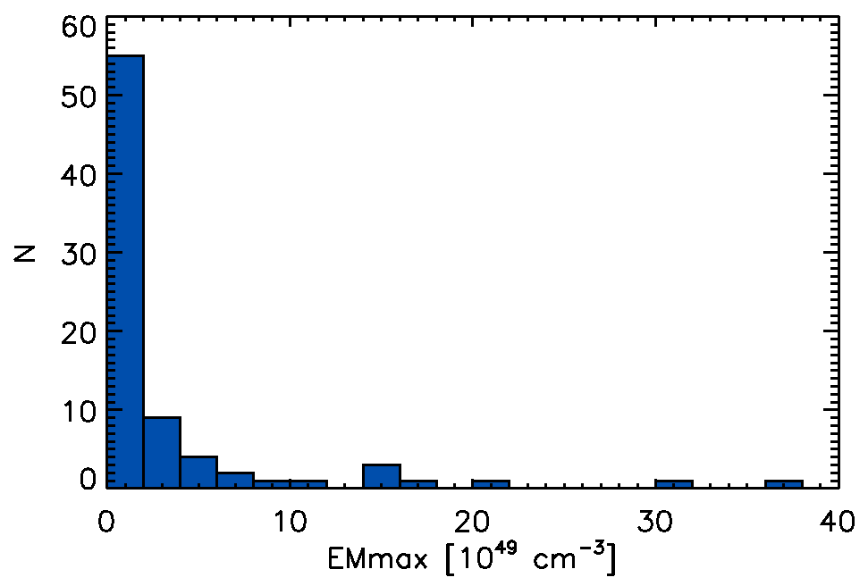
Wybrane zjawiska
Temperatura i miara emisji w maksimum

Slide 25
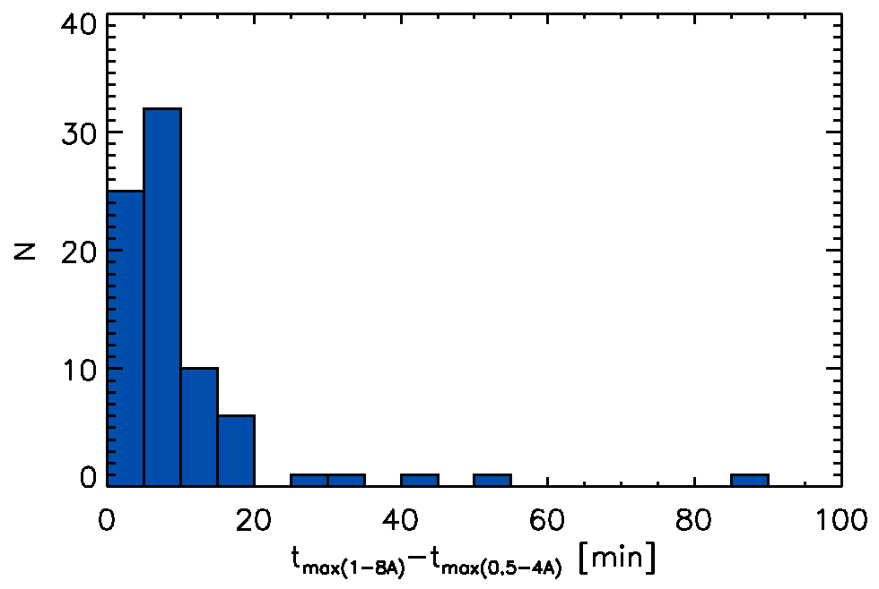
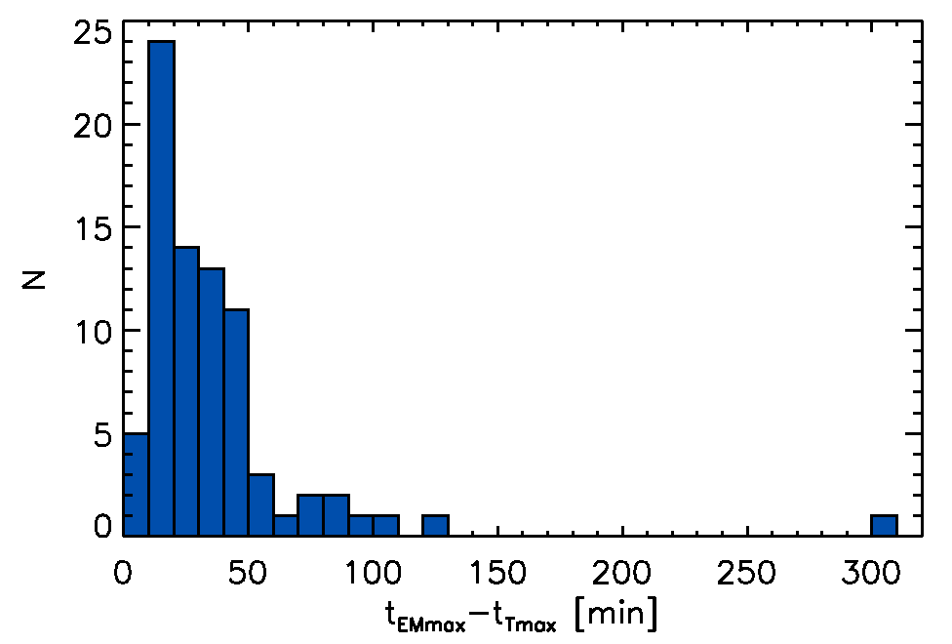
Wybrane zjawiska
Różnica czasu pomiędzy maksimum
miary emisji i temperatury
Różnica pomiędzy momentami maksimum
krzywych blasku w kanale L i H satelity GOES

Slide 26
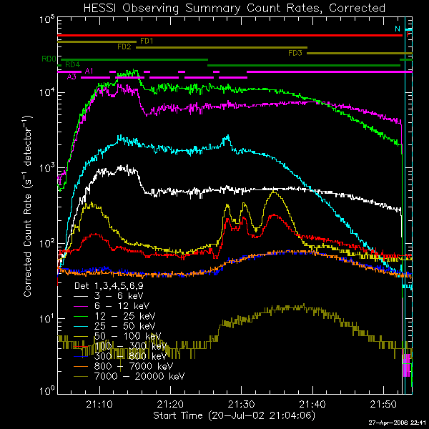
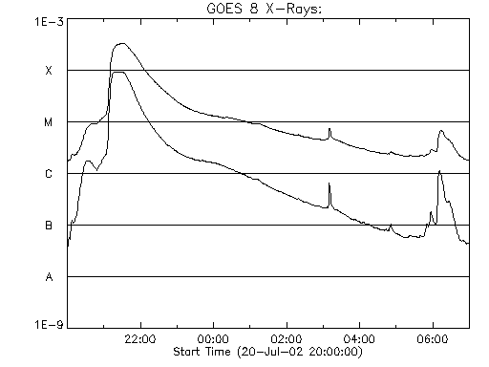
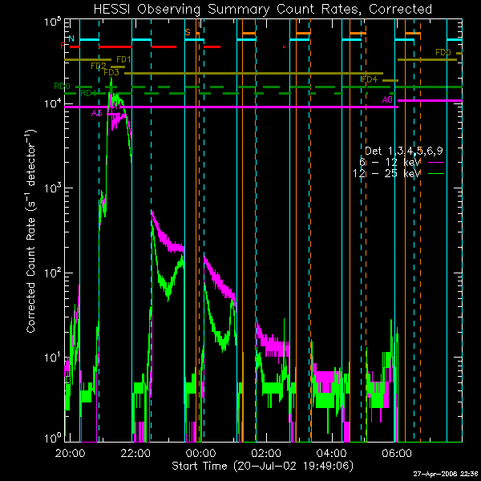
20 VII 2002 r. X3.3
Długotrwałe wybuchy HXR zamiast typowej fazy impulsowej

Slide 27
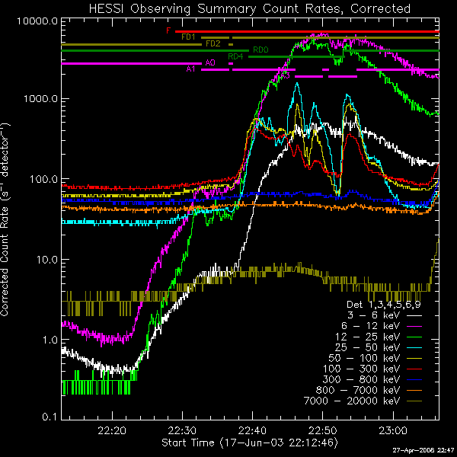
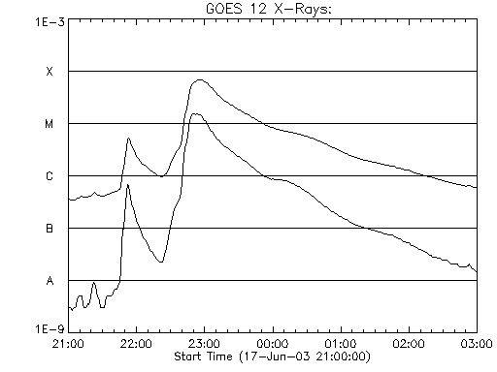
17 VI 2003 r. (M6.8)
W okolicy maksimum widoczna jest
emisja powyżej 300 keV

Slide 28
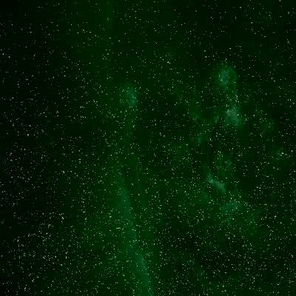
17 VI 2003 r. (M6.8)
Widoczne spływy nad arkadą („supra
arcade downflows”) typowe dla
rozbłysków typu slow LDE
TRACE 195 Å

Slide 29

17 VI 2003 r. (M6.8)
W okolicy maksimum widoczna jest
emisja powyżej 300 keV

Slide 30

17 VI 2003 r. (M6.8)
W okolicy maksimum widoczna jest
emisja powyżej 300 keV

Slide 31

17 VI 2003 r. (M6.8)
Nie są widoczne istotne zmiany
wysokości źródeł HXR

Slide 32



25 VIII 2003 r. (C3.6)

Slide 33

25 VIII 2003 r. (C3.6)
Dla całego zjawiska są
dostępne obrazy TRACE
wykonane za pomocą
filtrów 171 Å i 1600 Å
Dla czterech momentów
czasu (początek, maksimum
i dwa na zaniku) wykonano
sekwencje obrazów z
wykorzystaniem wszystkich
filtrów!

Slide 34




25 VIII 2003 r. (C3.6)

Slide 35
25 VIII 2003 r. (C3.6)

Slide 36
25 VIII 2003 r. (C3.6)
Obszary HXR leżące ponad pętlą
widoczną w 284 Å (około 2 MK)
wskazują miejsce wydzielania
energii na fazie zaniku

Slide 37

25 VIII 2003 r. (C3.6)
Model: składnik termiczny+thick target+dwie gausoidy (6.7 keV, 8.0 keV)

Slide 38


25 VIII 2003 r. (C3.6)
krzywe blasku (6-10 keV, 15-25 keV)
miara emisji (x10⁴⁹ cm⁻³) nachylenie widma elektronów (δ)
temperatura (keV) energia obcięcia (keV)

Slide 39


12 IX 2004 r. (M4.8)

Slide 40

12 IX 2004 r. (M3.2)

Slide 41

12 IX 2004 r. (M3.2)
zielone kontury – 15-25 keV
czerwone kntury – 6-12 keV

Slide 42


12 IX 2004 r. (M3.2)

Slide 43
Podsumowanie
Wolnozmienne wybuchy HXR obserwowane w zjawiskach slow LDE. Na obrazach
dają wyraźne źródła w stopach.
Promieniowanie o wysokich energiach (powyżej 300 keV) widoczne w obszarze
związanym z rozbłyskiem slow LDE
Emisja powyżej 15 keV obserwowana około 100 minut po maksimum rozbłysku

Slide 44
KONIEC

